Slide 1
Flutter
& WEB
20165198 컴퓨터공학과 유성현

Slide 2
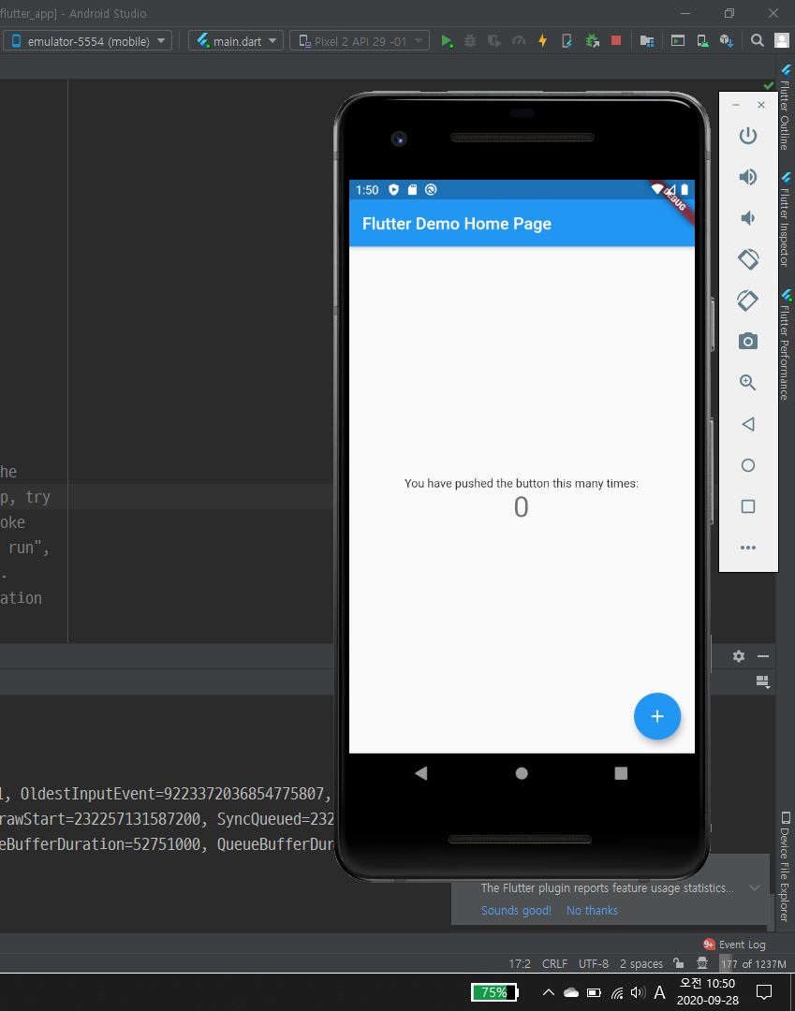
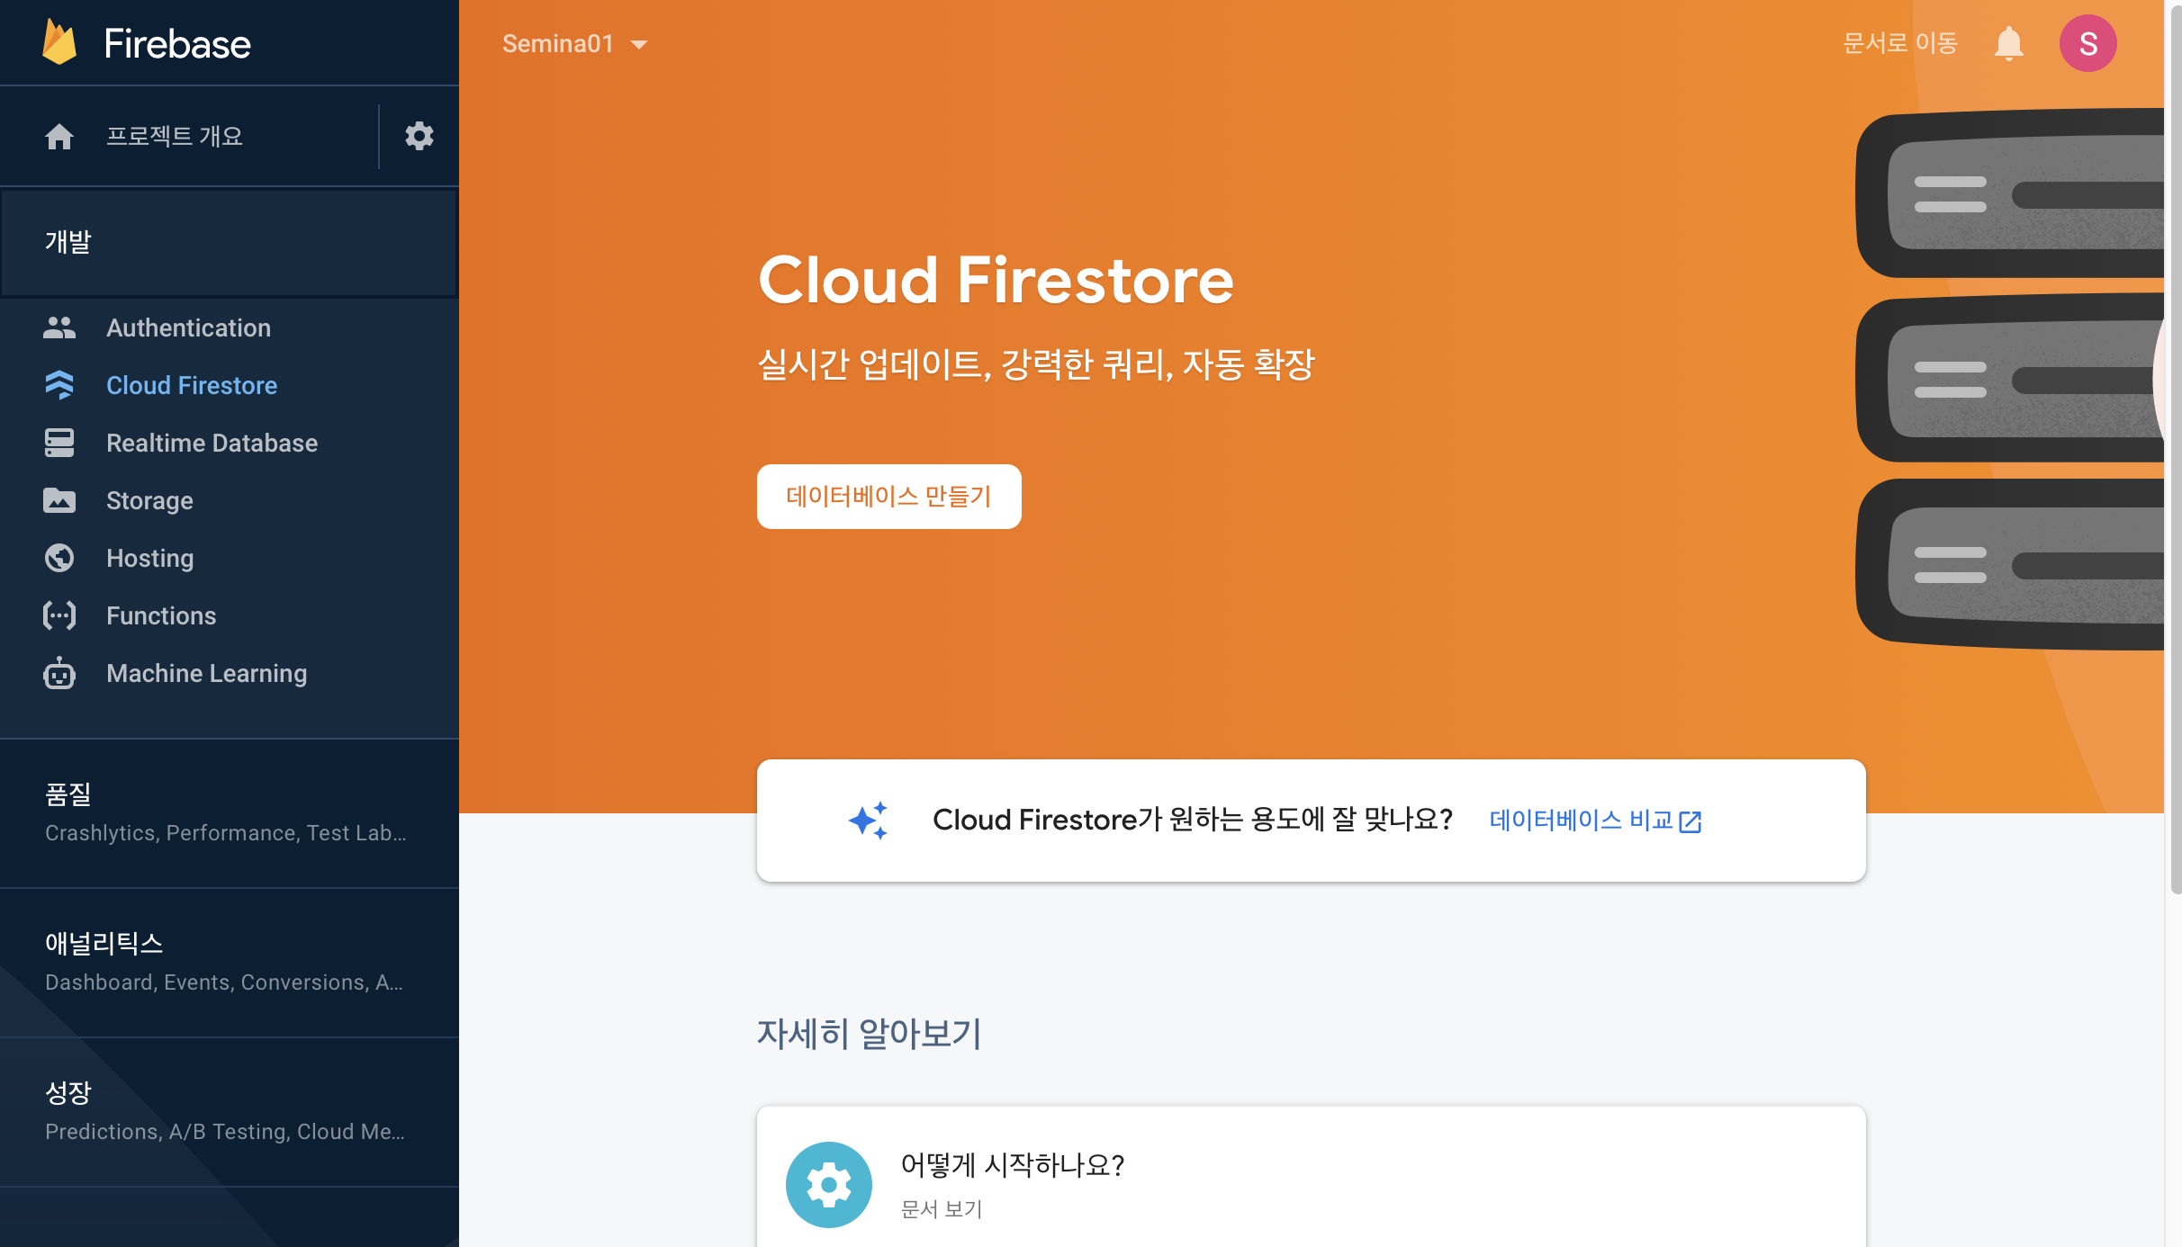


1
플러터
2020-08-11 플러터 개발환경 구축
2020-09-29 파이어베이스 연동

Slide 3
1
플러터
Flutter는 하나의 코드베이스로
모바일, 웹, 데스크톱에서 네이티브로 컴파일 되는 구글의 아름다운 UI 툴킷입니다.

Slide 4
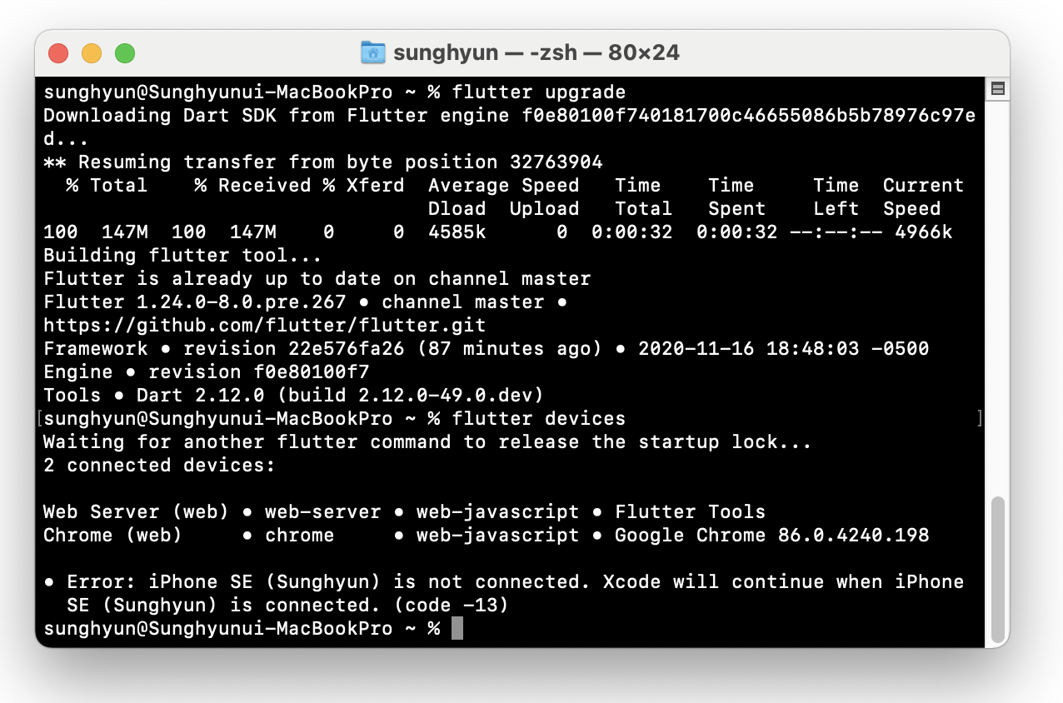
1
Web 개발환경 만들기
Flutter 경로로 진입.
”flutter config –enable-web” 입력
“flutter channel master”입력
”flutter upgrade” 입력
구글 크롬 실행
“flutter devices” 입력

Slide 5
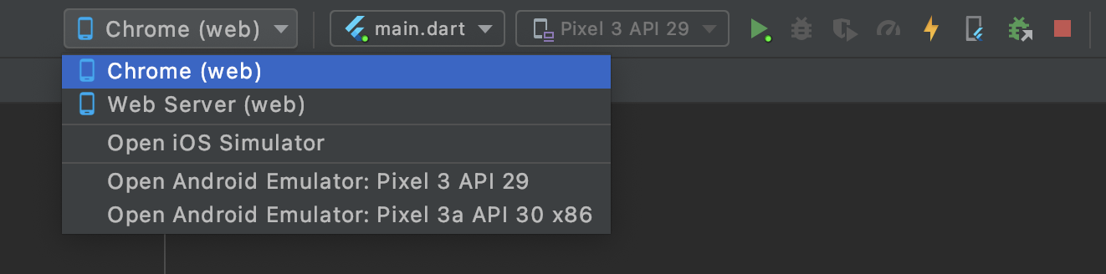
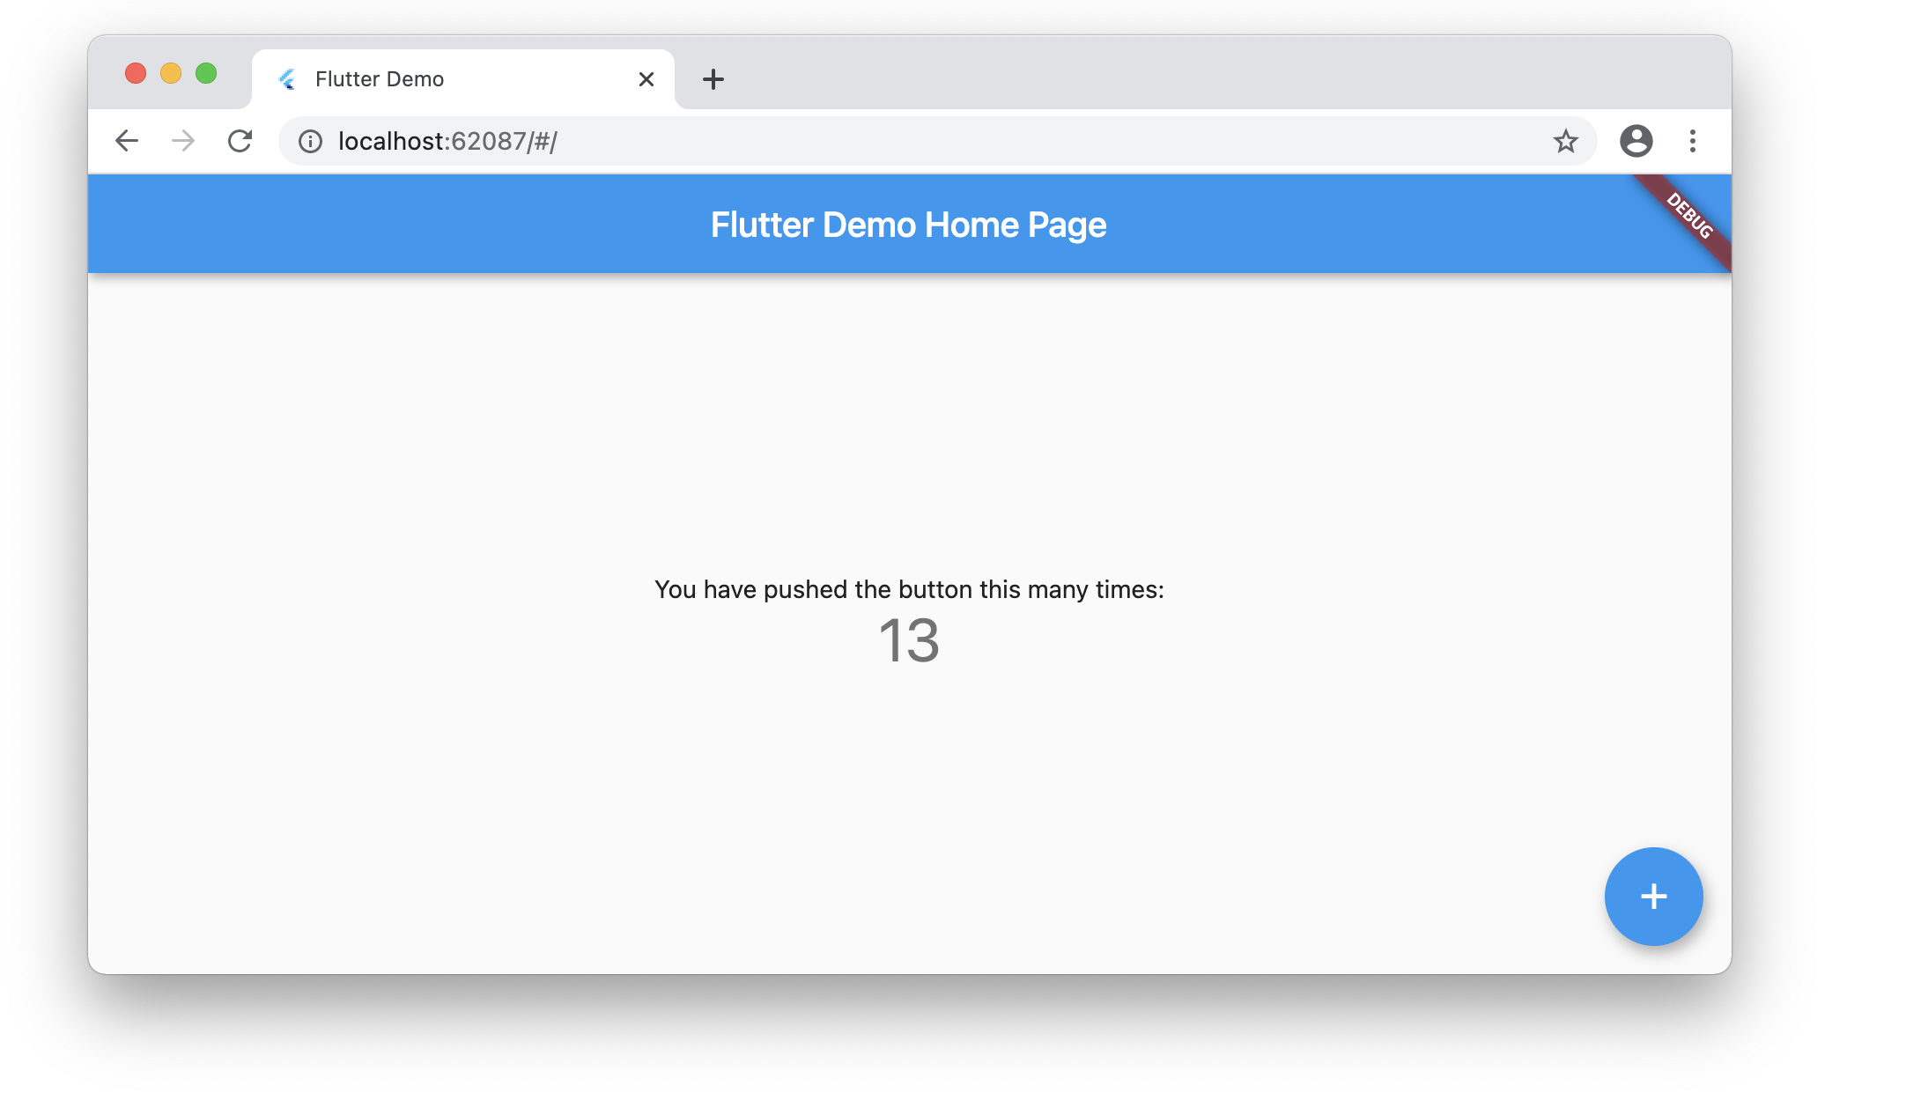
1
Web 개발환경 만들기
뚝딱!

Slide 6
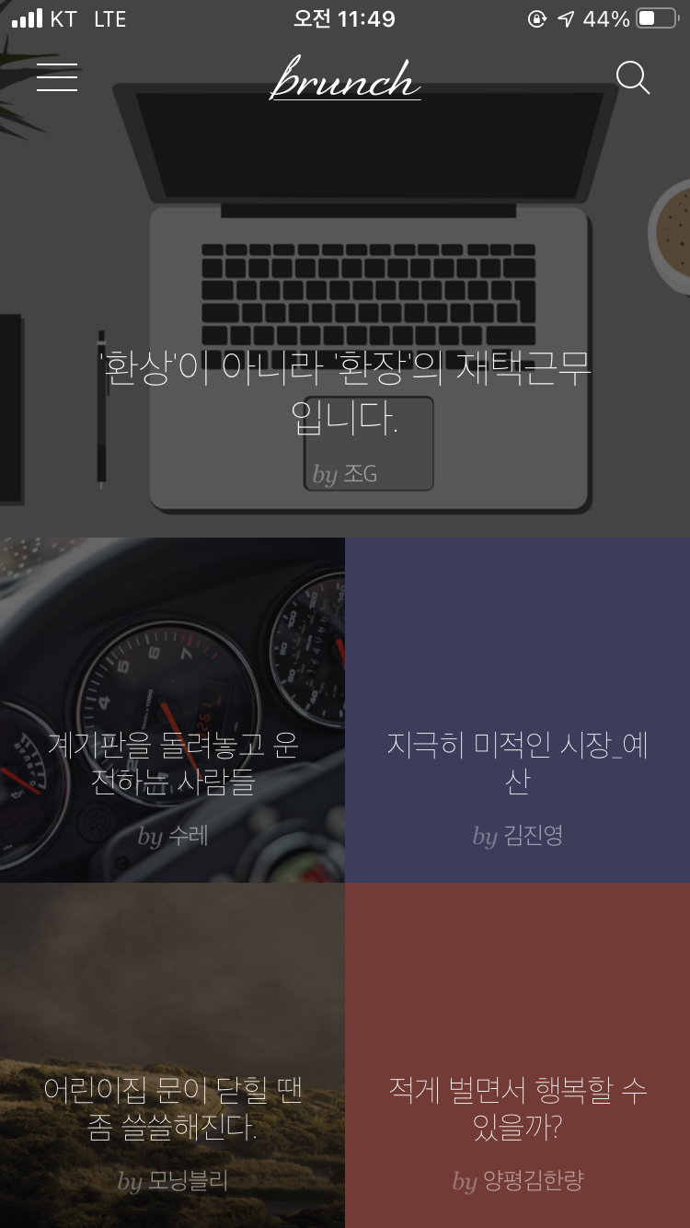
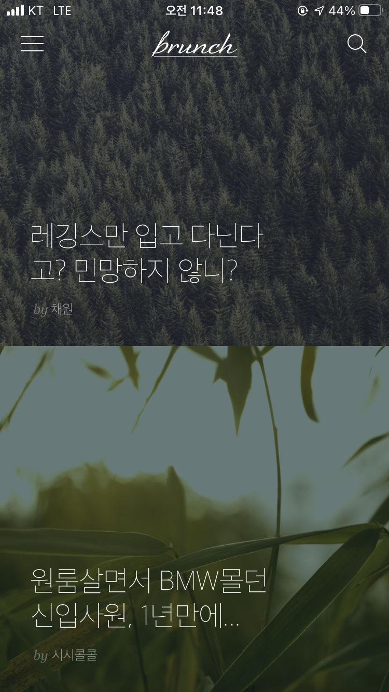
2
Brunch 클론 앱
Brunch 클론 앱 만들기

Slide 7
2
Brunch 클론 앱
상단 앱 바
이미지 + 불투명화 + 텍스트

Slide 8
2
Brunch 클론 앱
폰트도 있어야겠고
페이지 전환

Slide 9
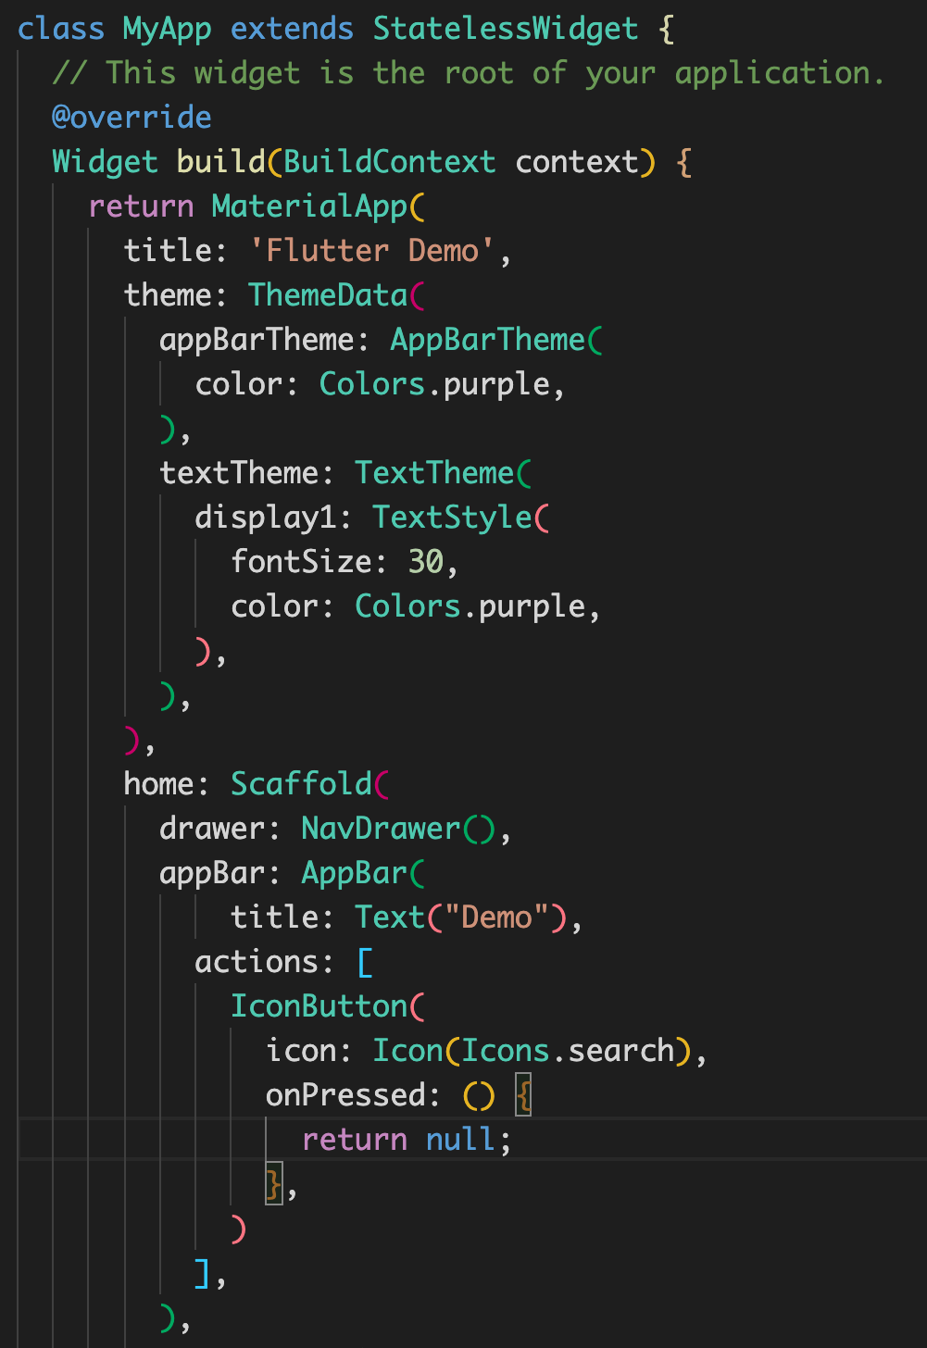
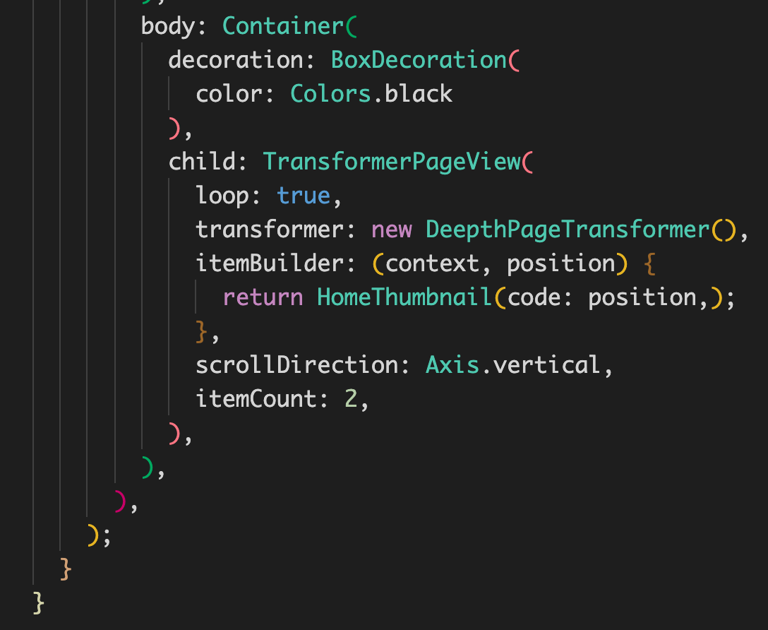
2
Brunch 클론 앱
Material App
“title”,
”theme”,
”home”
Scaffold
“drawer”,
“appBar”,
“body”

Slide 10
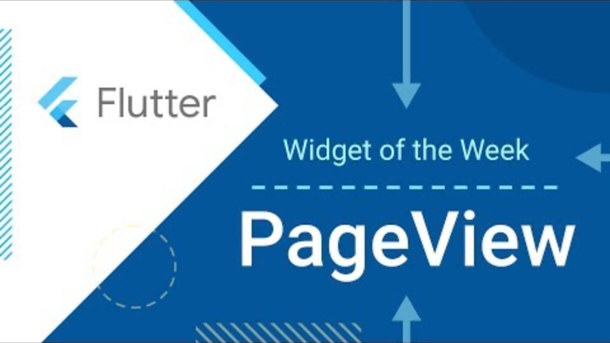
2
Brunch 클론 앱
PageView

Slide 11
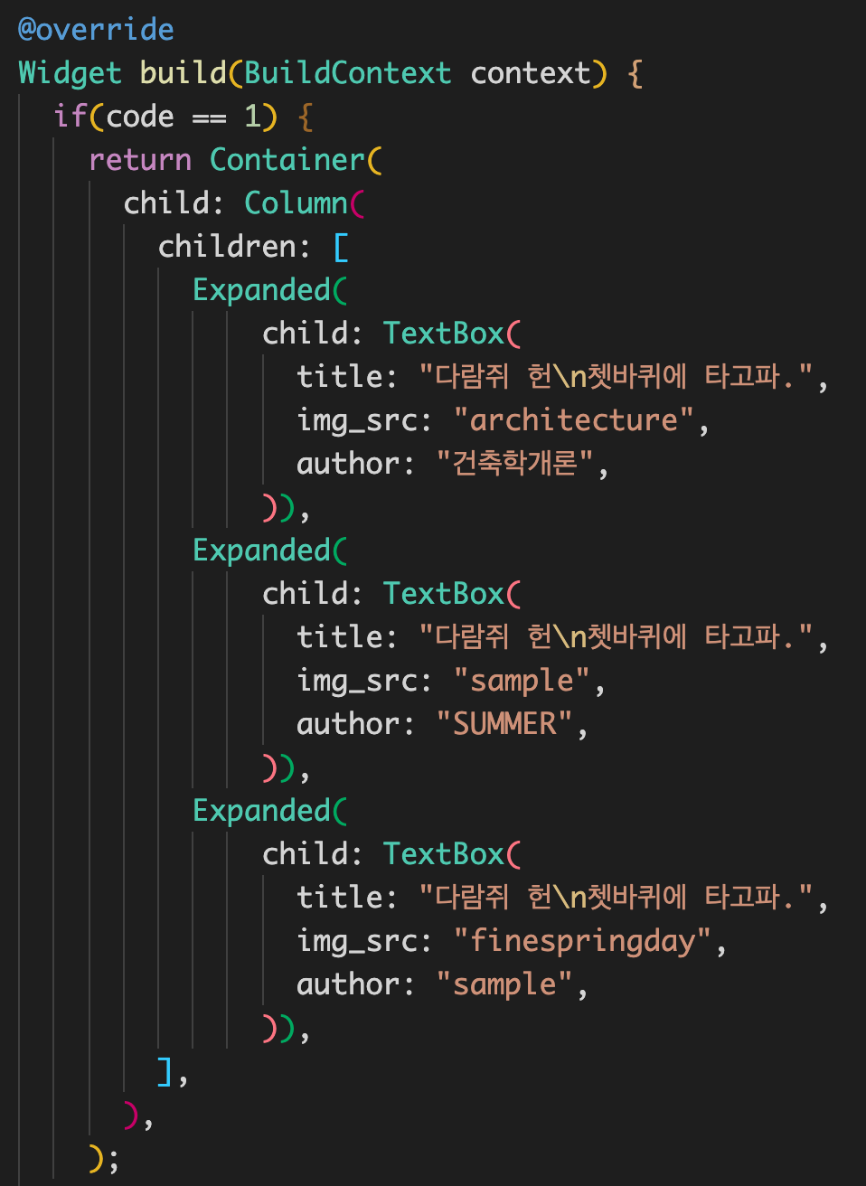
2
Brunch 클론 앱
Container
Column
Expanded
TextBox
Expanded
TextBox
Expanded
TextBox
TextBox
“title”,
”img_src”,
”author”

Slide 12
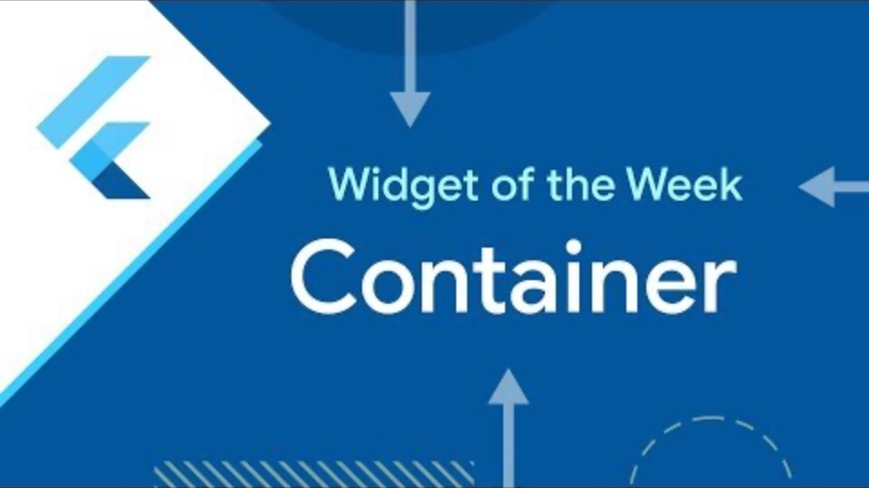
2
Brunch 클론 앱

Slide 13
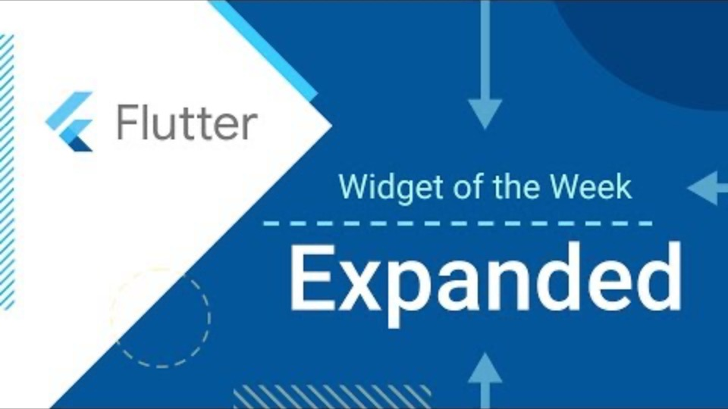
2
Brunch 클론 앱

Slide 14
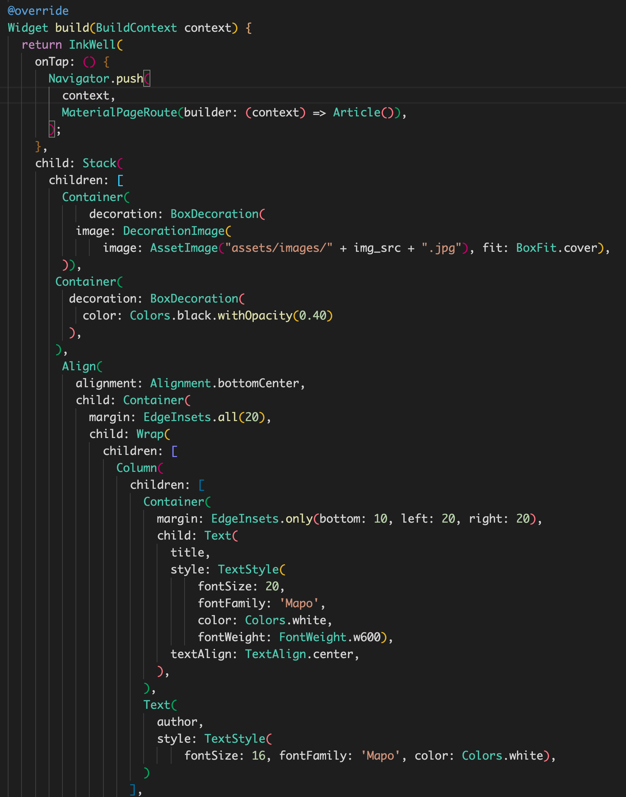
2
Brunch 클론 앱

Slide 15
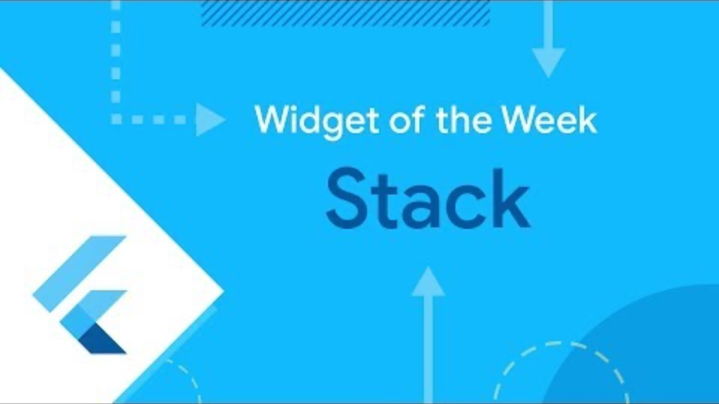
2
Brunch 클론 앱

Slide 16
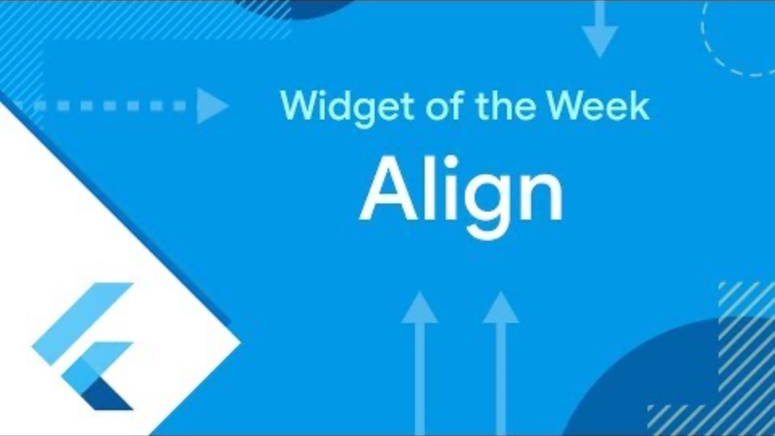
2
Brunch 클론 앱

Slide 17
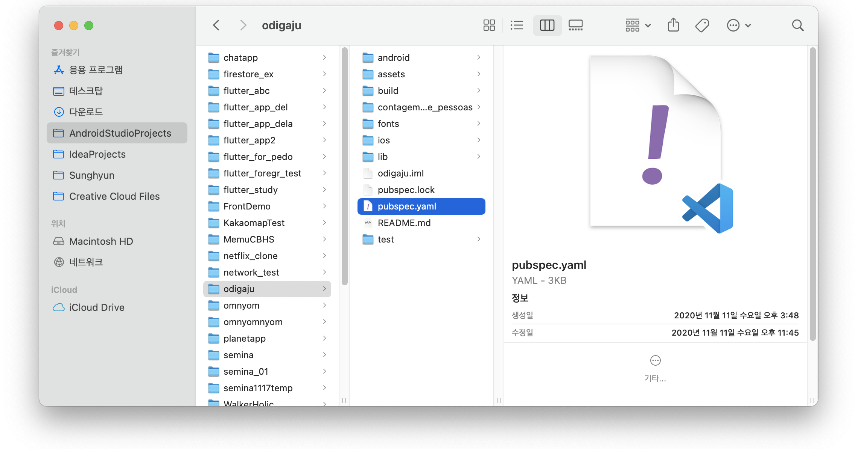
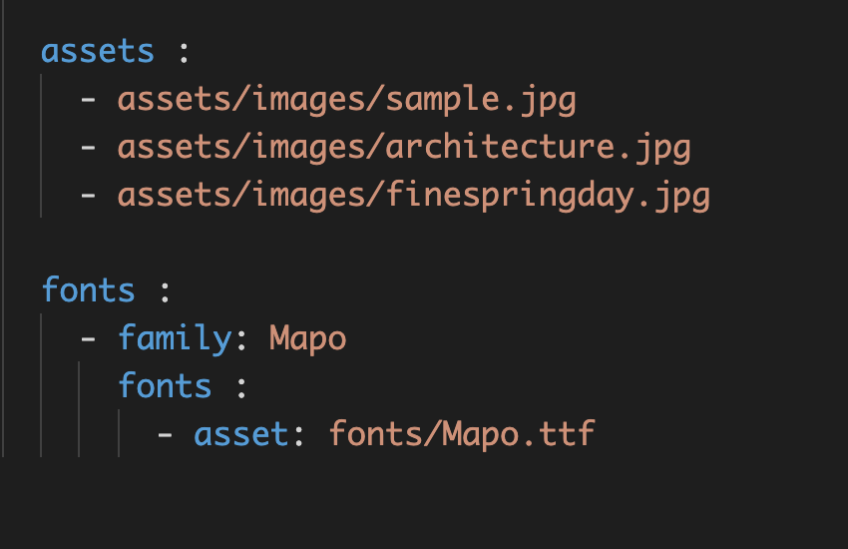
2
Brunch 클론 앱
Pubspec.yaml

Slide 18
2
Brunch 클론 앱

